Slide 1




LIFE: EE4HORECA
Módulo 1 – Fundamentos de la eficiencia energética en la cadena de valor HORECA

Slide 2
The present work is Co-funded by the European Union. Views and opinions expressed are however those of the author(s) only and do not necessarily reflect those of the European Union or CINEA. Neither the European Union nor the granting authority can be held responsible for them.

Slide 3
INDICE de contenidos de la presentación
Introducción a la eficiencia energética
Compromisos públicos para la reducción de emisiones. Resultados obtenidos
Medición de las emisiones (Alcance 1, 2 y 3)
Distribución del consumo energético en las actividades HORECA
Medidas para reducir el consumo energético – Alcance 1
  (Medidas de Alcance 2 y Alcance 3 se revisarán en el Modulo 2)

Slide 4

1-Introducción: Proyecto europeo EE4HORECA
WP2
Mapa Cadena de Valor
WP3
Modelos de Negocio & Benchmarking
WP4
Energy Efficiency Hub
Plataforma Impawatt
WP5
Sensibilización y desarrollo de conocimientos
WP1
Gestión y Coordinación del Proyecto
WP 6
Comunicación
WP7 Evaluación, replicación y resultados

Slide 5
1- Introducción: ¿Por qué eficiencia energética y
sector HORECA?
El sector HORECA es un gran consumidor de energía debido a sus operaciones continuas y la diversidad de servicios que ofrece. La eficiencia energética en este sector no solo reduce costos operativos, sino que también mejora la sostenibilidad y la reputación corporativa.
La eficiencia energética se refiere al uso de menos energía para proporcionar el mismo servicio o nivel de actividad mediante la implementación de tecnologías y prácticas que reducen el consumo de energía sin comprometer el rendimiento.
Adoptar una VISION DE CADENA DE VALOR en el sector HORECA implica considerar todas las etapas del proceso de suministro y operación, desde la producción de alimentos y bebidas hasta el servicio al cliente. Esto significa que la eficiencia energética debe ser una prioridad en cada eslabón de la cadena, promoviendo prácticas sostenibles entre proveedores y optimizando el uso de recursos a lo largo de toda la cadena..
Los beneficios económicos de la eficiencia energética:
- Reducción de costos operativos y el aumento de la competitividad del negocio, con retornos favorables a medio plazo.
- Reducción de emisiones de gases de efecto invernadero y la huella de carbono del sector HORECA para mitigar el cambio climático.
- Respuesta a crecientes demandas de sostenibilidad por parte de consumidores y reguladores.
Notes:
un retorno de inversión favorable a medio y largo plazo

Slide 6
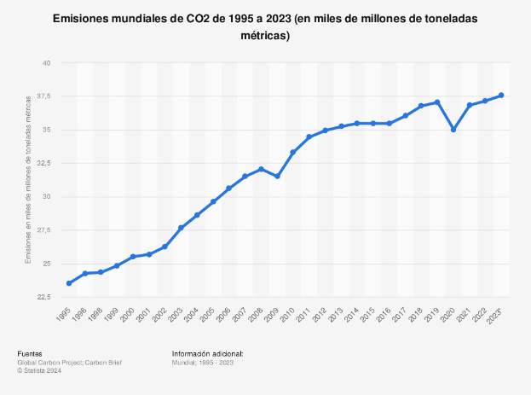
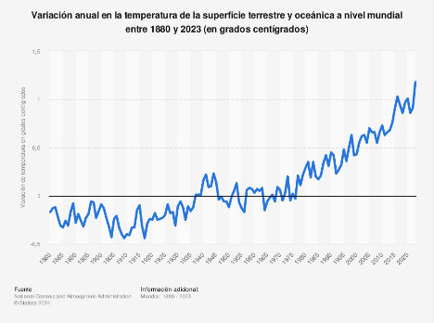
2- Compromisos públicos en la reducción de emisiones
Evolución de las emisiones y la temperatura del planeta
Según datos del Panel Intergubernamental sobre Cambio Climático (IPCC), la temperatura media global ha subido aproximadamente 1,1°C desde 1990 hasta 2023.
Evolución de las emisiones de CO2 en el mundo. Desde la firma del protocolo de Kioto, se han incrementado un 56%

Slide 7
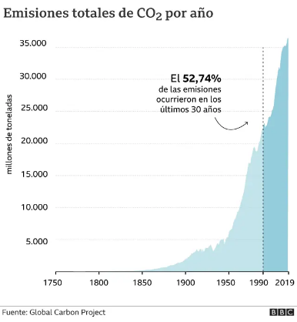
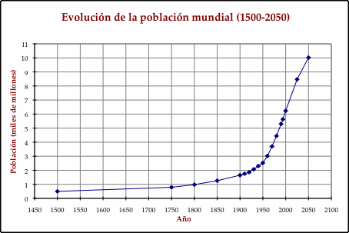
2- Compromisos públicos en la reducción de emisiones
Influencia del aumento de población en las emisiones
Aumento progresivo en los últimos años
Fuentes: J.D. Durand (1974), United Nations (1966), United Nations (1973), United Nations (1992) y United Nations (1993)
El aumento de la población mundial tiene una influencia significativa en la emisión de CO2 debido a varios factores interrelacionados. A medida que la población crece, también lo hace la demanda de energía, alimentos, transporte, vivienda y otros recursos, lo que a su vez incrementa las emisiones de gases de efecto invernadero.

Slide 8
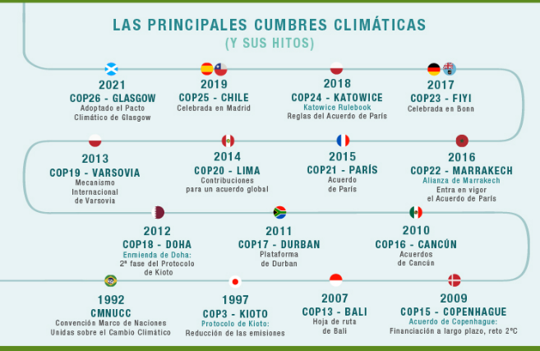
2- Compromisos públicos en la reducción de emisiones
Desde Kioto, los Estados han evolucionado de declaraciones programáticas a la adopción de compromisos concretos.
El protocolo de Kioto fue el primer tratado internacional, adoptado en 1997 y en vigor desde 2005, para reducir las emisiones de gases de efecto invernadero (GEI) y mitigar el cambio climático.
El acuerdo de París (2015), logró compromisos de prácticamente todos los países del mundo. Se propuso limitar el calentamiento °C. global a menos de 2°C, con esfuerzos para limitarlo a 1.5
La COP28 (Dubái, 2023) logró el “Consenso de los Emiratos”, que por primera vez menciona la transición para dejar los combustibles fósiles y puso en marcha el fondo de “pérdidas y daños”.
La COP29 (Bakú, 2024) acordó un nuevo objetivo global de financiación climática y reglas para el comercio de carbono, aunque fue criticada por el escaso avance en reducir los combustibles fósiles.
Fuente: https://www.iberdrola.com/sostenibilidad/acuerdos-internacionales-sobre-el-cambio-climatico

Slide 9
2- Compromisos públicos en la reducción de emisiones
Principales compromisos firmados en Bakú - 2024
Impulsar financiación climática cuantificada (NCQG) que permita apoyar inversiones en transición energética en sectores intensivos como el HORECA.
Fijar metas más amplias de movilización total (pública + privada)
Fomentar programas de mitigación y adaptación con especial atención a sectores vulnerables al clima para promover medidas locales resilientes.
Reforzar la cooperación internacional y mecanismos no basados en mercado (Art. 6.8) que favorezcan acciones colectivas de reducción de emisiones en cadenas de valor
Fuente: https://unfccc.int/cop29/auvs

Slide 10
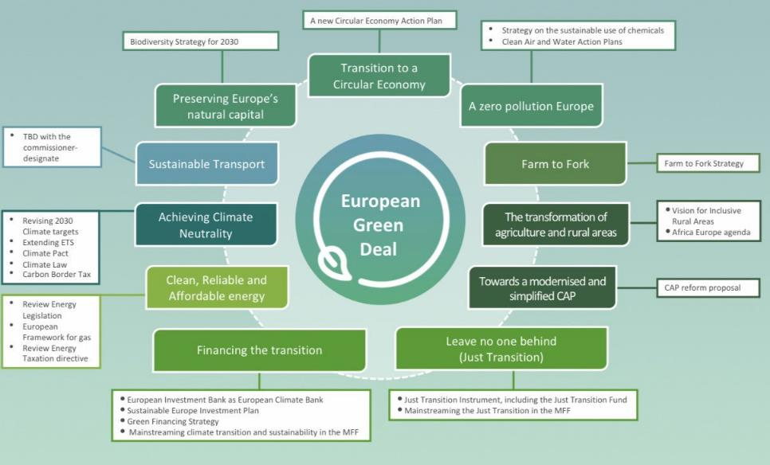
2- Compromisos públicos en la reducción de emisiones
EUROPEAN GREEN DEAL- Pacto Verde Europeo (Una Visión Global)

Slide 11

2- Compromisos públicos en la reducción de emisiones
Pacto Verde Europeo
Metas para 2030
Reducción de Emisiones de Gases de Efecto Invernadero: reducir las emisiones netas de gases de efecto invernadero en al menos un 55% en comparación con los niveles de 1990.
Energías Renovables: aumentar la proporción de energías renovables en el consumo total de energía hasta un mínimo del 42,5%.
Eficiencia Energética: A partir de 2024, los Estados miembros deben lograr un nuevo ahorro anual de al menos el 1,49% del consumo de energía final (promedio anual), aumentando progresivamente hasta el 1,9% anual en 2030.
Metas para 2050
Neutralidad Climática: convertirse en el primer continente climáticamente neutro, logrando un balance neto cero en emisiones de gases de efecto invernadero.
Energía Sostenible: descarbonizar el suministro de energía de la UE.
Economía Circular: establecer una economía circular que reduzca el desperdicio y reutilice los recursos de manera más eficiente.
Ley Europea del Clima/Marco 2030 de Energía y Clima y el Objetivo 55 (“Fit for 55”)/Adaptación al cambio climático en la UE: la Estrategia Europea de Adaptación.
ESPAÑA:
-Ley 7/2021, de 20 de mayo, de cambio climático y transición energética
- Ley 11/2018 de información no financiera
-Plan Nacional Integrado de Energía y Clima 2021-2030 (PNIECC)
-Plan Nacional de Adaptación al Cambio Climático 2021-2030
-Estrategia de Descarbonización a Largo Plazo.
-RD 214/2025: cálculo obligatorio de la huella de carbono y creación del nuevo registro.
Notes:
La Cumbre del Clima de Naciones Unidas de 2024 (COP29) se celebrará del 11 al 22 de noviembre en Bakú (Azerbaiyán)

Slide 12
2. Compromisos públicos en la reducción de emisiones
Nueva meta europea propuesta para 2040:
Reducir al 90 % las emisiones de gases de efecto invernadero.
“The Competitiveness Compass”:
Una hoja de ruta conjunta europea para la descarbonización y la competitividad, que incluye:
Energía limpia y asequible
Pacto industrial limpio: un enfoque de la descarbonización basado en la competitividad
Apoyo a los sectores intensivos en energía y altamente vulnerables, como el siderúrgico, el metalúrgico y el químico, que son esenciales para la industria manufacturera europea, en la transición hacia una economía limpia
Reconocimiento de la gestión del riesgo climático y la resiliencia por diseño como condición previa para la competitividad
Clean Industrial Deal (pacto industrial limpio)
Objetivos clave:
Mantener el rumbo hacia los objetivos del Pacto Verde: la descarbonización y el objetivo para 2040.
Reducir los precios de la energía.
Apoyar la competitividad y la resiliencia industriales.
Asegurar el futuro de la industria manufacturera europea.
Centrarse en dos sectores estrechamente relacionados: las industrias intensivas en energía y las tecnologías limpias. La circularidad es otro elemento central.

Slide 13


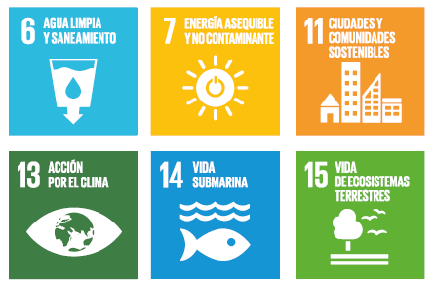
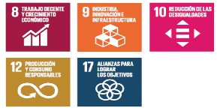
2- Compromisos públicos en la reducción de emisiones
“ODS” de Naciones Unidas
Objetivos de Desarrollo Sostenible (ODS) y el Acuerdo de París sobre el cambio climático. Acuerdo del 25/09/2015 Asamblea General de las Naciones Unidas
https://www.un.org/sustainabledevelopment/es/2015/09/
Acción Climática: Limitar el calentamiento global a 1.5 grados Celsius por encima de los niveles preindustriales.
Energía Sostenible: Aumentar la proporción de energía renovable en el mix energético global.
Transición Justa: Asegurar que la transición hacia una economía verde sea justa y equitativa para todos.
Conservación y Restauración de Ecosistemas: Proteger y restaurar los ecosistemas naturales.
Economía Circular: Promover un modelo económico que minimice el desperdicio y maximice la reutilización de recursos.
Financiamiento Sostenible: Movilizar recursos financieros para apoyar la transición hacia una economía verde.
Resiliencia y Adaptación: Fortalecer la capacidad de las comunidades y ecosistemas para adaptarse a los impactos del cambio climático.
DIMENSION SOCIAL
DIMENSION
AMBIENTAL
DIMENSION BUEN GOBIERNO

Slide 14
3- Medición de las emisiones
Empresas obligadas a medir emisiones
Según los Nuevos Retos de la UE, están obligadas a medir emisiones:
Grandes Empresas y Corporaciones:
  Directiva de Información sobre Sostenibilidad Corporativa (CSRD): A partir de 2024 esta directiva remplaza a la anterior (Non Financial Reporting Directive) y amplia los requisitos de reporte a todas las grandes empresas y aquellas que cotizan en mercados regulados, excluyendo las microempresas. Las empresas deberán reportar información detallada sobre su impacto ambiental, incluyendo emisiones de CO2.
  Esta directiva introduce el concepto de cadena de valor y que las empresas actúen con ese enfoque en eficiencia energética. Está en proceso de transposición a la normativa española para directa aplicación.
Empresas del Sistema de Comercio de Emisiones (ETS) de la UE: Las empresas que operan en sectores incluidos en el ETS, como la energía, la aviación, y la industria pesada (cemento, acero, refinerías, etc.), están obligadas a medir, reportar y verificar sus emisiones de CO2.
Empresas Financieras: Según la Regulación de Divulgación de Finanzas Sostenibles (SFDR), las entidades financieras deben divulgar cómo y en qué medida sus actividades están alineadas con los objetivos medioambientales de la UE, lo que incluye la medición de las emisiones asociadas a sus inversiones.

Slide 15
3- Medición de las emisiones
Empresas obligadas a medir emisiones
Ley Omnibus y Stop the Clock – desde febrero del 2025 han cambiado el contexto que había previsto para la implementación de la directiva CSRD de informes de sostenibilidad.
A lo largo del año se han ido haciendo avances y globalmente lo que busca es atrasar la puesta en marcha de la misma: 2 años y llevarlo solamente a grandes corporaciones. Se ha aprobado para Empresas de > 1750 trabajadores.– reduciendo el 93% de empresas. A pesar de esto, se impulsa la descarbonización y la economía circular.
NO es un paso atrás en sostenibilidad, es un paso para reducir burocracia. Normativa ambiental: emisiones y economía circular continúan siendo la prioridad en Europa. Este cambio viene debido al contexto geopolítico y al informe Dragui.
PYMES: se consolida el estándar VSME (Voluntary for SME) como estándar voluntario para Pymes para realizar el informe de sostenibilidad.

Slide 16

3- Medición de las emisiones
¿POR QUÉ UN ENFOQUE DE CADENA DE VALOR EN SOSTENIBILIDAD?
La visión de cadena de valor aporta mayor impacto en la competitividad de la empresa como factor diferencial ante competidores y ante clientes:
  Transparencia
  Evaluación y preocupación con el entorno ambiental y social
  Collaboracion con los demás
  Eficiencia
  Fomento de la innovación
  Garantia del cumplimento normativo
  Responsabilidad extensa sobre el producto
Interconexión de todas las etapas de producción y distribución, relaciones comerciales y con clientes.

Slide 17
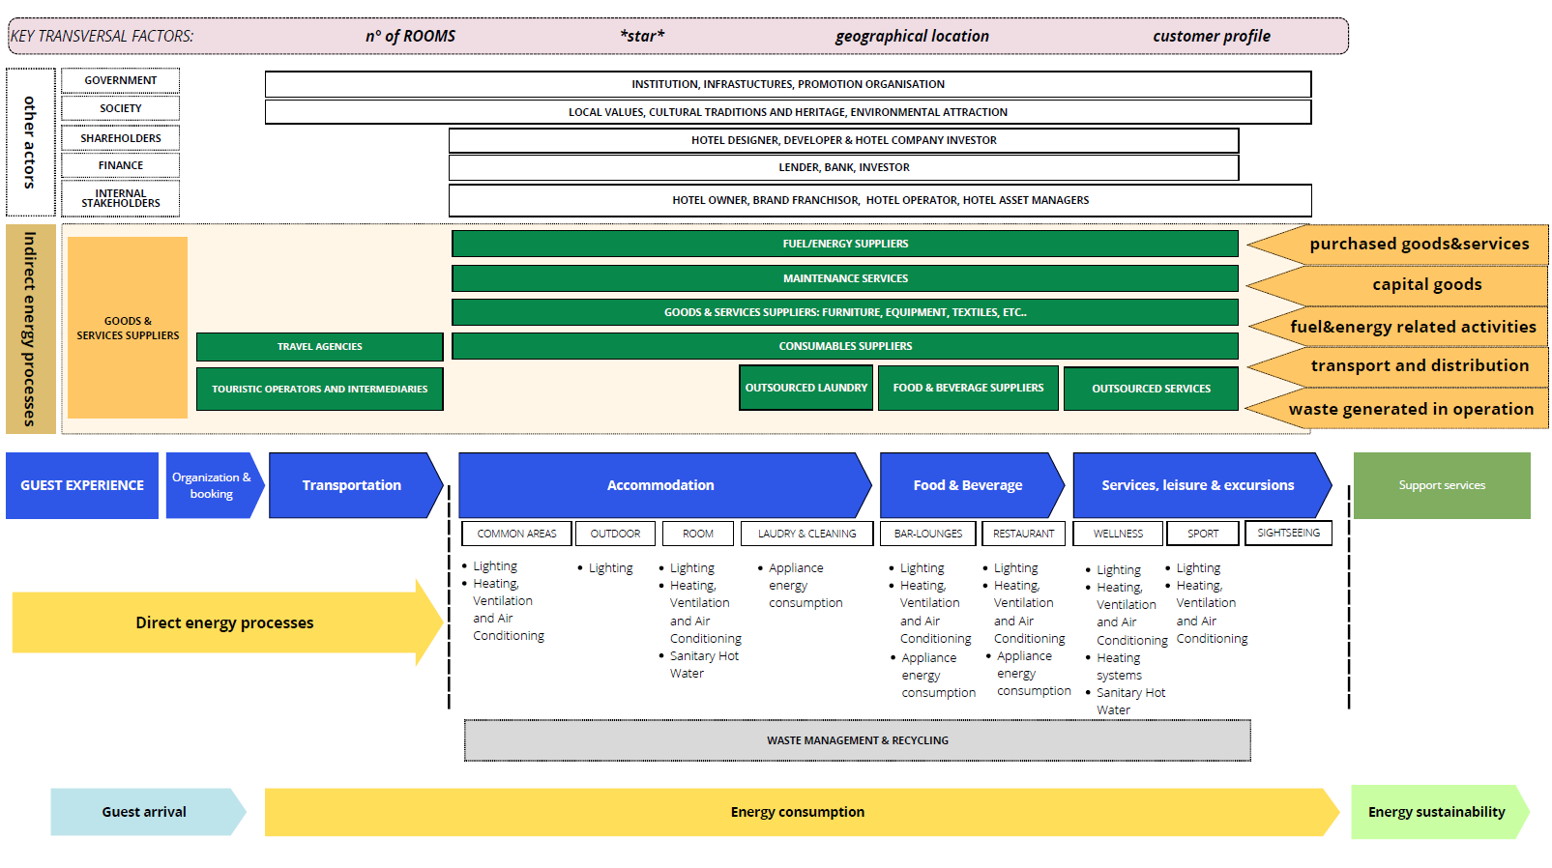
Mapa de la Cadena de Valor: HOTELES

Slide 18

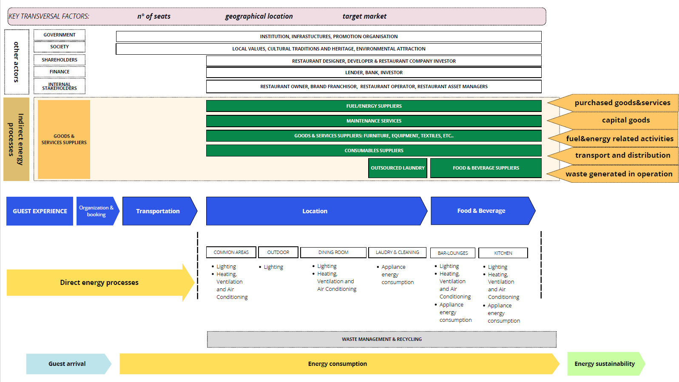
Mapa de la Cadena de Valor: RESTAURANTS

Slide 19
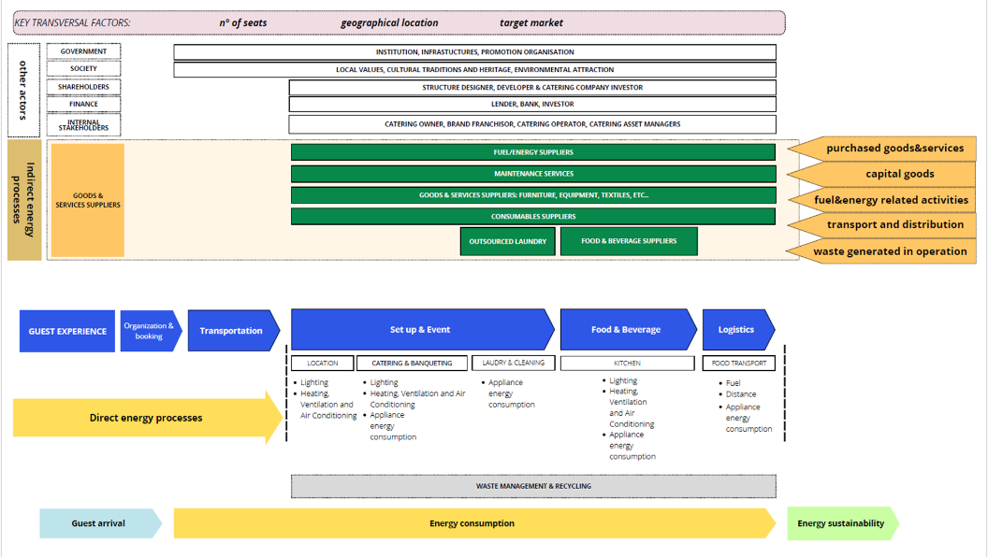
Mapa de la Cadena de Valor: CATERING

Slide 20
3- Medición de las emisiones
Las empresas están obligadas a medir las emisiones vía varias herramientas.
Carbon Footprint Calculator - Descripción: Herramientas en línea que permiten a las empresas calcular su huella de carbono basada en datos de consumo de energía, transporte y otros factores.
Enlace:
https://www.miteco.gob.es/es/cambio-climatico/temas/mitigacion-politicas-y-medidas/calculadoras.html#huella-de-carbono-de-una-organizacion_-alcance-1_2
(Es el único válido para su registro oficial)
GHG Protocol. El Protocolo de Gases de Efecto Invernadero (GHG Protocol) es el estándar más ampliamente utilizado para medir y gestionar las emisiones de GEI. Ofrece herramientas y guías para medir las emisiones en tres alcances: directas (Alcance 1), indirectas de energía (Alcance 2) y otras indirectas (Alcance 3). Enlace: https://ghgprotocol.org/
CDP (anteriormente Carbon Disclosure Project). Es una plataforma global de divulgación para que las empresas informen sobre sus impactos ambientales, incluyendo las emisiones de GEI. Enlace: https://www.cdp.net/en/
Además, existen diversas aplicaciones software (comerciales) y empresas de consultoría que facilitan la medición de emisiones.
Para las PYMES, hay una herramienta que les permite medir las emisiones y, además, les propone cómo reducirlas: las Auditorías Energéticas. Son una herramienta que permite a las organizaciones conocer su consumo energético y detectar oportunidades de mejora. Estas oportunidades pueden incluir cambios en la operación de equipos, la adquisición de tecnología más eficiente, la optimización del coste energético o la diversificación de las fuentes energéticas. Su coste puede oscilar entre 3.000€ y 8.000€

Slide 21
3- Medición de las emisiones
Tipos de emisiones: Alcance 1 y 2
CO2 – NO2 – CH4 – HFCS – PFCS – SF6 (*)
ALCANCE 1
Son las emisiones directas de gases efecto invernadero (GEI) que provienen de fuentes que son propiedad o están controladas por la organización
ALCANCE 2
Son las emisiones indirectas de GEI asociadas con la producción de electricidad, calor o vapor adquirido y consumido por la organización
Calefacción, acondicionamiento, agua caliente sanitaria, iluminación, equipamientos, vehículos, procesamiento de alimentos, etc.
Emisiones causadas por los proveedores de energía para producir, transportar y garantizar el suministro de energía (por ejemplo, infraestructura y eliminación de residuos).
(*) Ver página de notas
Notes:
CO2: Dióxido de carbono. Producido durante la respiración de animales y plantas, y en la combustión de combustibles fósiles y materiales orgánicos.
NO2: Dióxido de nitrógeno. Gas venenoso. Se forma principalmente a partir de la quema de combustibles fósiles en vehículos, plantas de energía y procesos industriales. También se genera durante la combustión de biomasa.
CH4: Metano. Potente gas de efecto invernadero. Se produce de forma natural en procesos de descomposición anaeróbica en humedales, estómagos de rumiantes, y depósitos de gas natural.
HFCS: Hidrofluorocarbonos. Se utilizan principalmente como refrigerantes, en la fabricación de espumas aislantes, en extintores de incendios y como propelentes en aerosoles. No dañan la capa de ozono, pero son gases de efecto invernadero con un alto potencial de calentamiento global.
PFCS: Perfluorocarbonos. Se utilizan en la industria de semiconductores, en la fabricación de productos repelentes al agua y en procesos de metalurgia. Son gases de efecto invernadero extremadamente persistentes con un alto potencial de calentamiento global.
SF6: Hexafluoruro de azufre. Se utiliza principalmente como aislante eléctrico en equipos de alta tensión y en algunas aplicaciones médicas. Es un gas de efecto invernadero muy potente, con un potencial de calentamiento global extremadamente alto y una vida atmosférica larga.

Slide 22
3- Medición de las emisiones
Tipos de emisiones: Alcance 3
CO2 – NO2 – CH4 – HFCS – PFCS – SF6
Producción
Importación
Distribución
Retail
HORECA
Consumidor
Gestión residuos
ALCANCE 3
Son todas las otras emisiones indirectas que ocurren en la cadena de valor de la organización, tanto aguas arriba como aguas abajo
Relacionadas con todos los proveedores excepto los proveedores de energía. Por ejemplo, las relacionadas con la producción de alimentos y bebidas, la transformación, el transporte y la eliminación de los residuos generados, o las emisiones relacionadas con una lavandería externa.
Notes:
CO2: Dióxido de carbono. Producido durante la respiración de animales y plantas, y en la combustión de combustibles fósiles y materiales orgánicos.
NO2: Dióxido de nitrógeno. Gas venenoso. Se forma principalmente a partir de la quema de combustibles fósiles en vehículos, plantas de energía y procesos industriales. También se genera durante la combustión de biomasa.
CH4: Metano. Potente gas de efecto invernadero. Se produce de forma natural en procesos de descomposición anaeróbica en humedales, estómagos de rumiantes, y depósitos de gas natural.
HFCS: Hidrofluorocarbonos. Se utilizan principalmente como refrigerantes, en la fabricación de espumas aislantes, en extintores de incendios y como propelentes en aerosoles. No dañan la capa de ozono, pero son gases de efecto invernadero con un alto potencial de calentamiento global.
PFCS: Perfluorocarbonos. Se utilizan en la industria de semiconductores, en la fabricación de productos repelentes al agua y en procesos de metalurgia. Son gases de efecto invernadero extremadamente persistentes con un alto potencial de calentamiento global.
SF6: Hexafluoruro de azufre. Se utiliza principalmente como aislante eléctrico en equipos de alta tensión y en algunas aplicaciones médicas. Es un gas de efecto invernadero muy potente, con un potencial de calentamiento global extremadamente alto y una vida atmosférica larga.

Slide 23

PREGUNTAS MENTIMETER
Cómo acceder:
¿Medís habitualmente vuestro consumo energético?
¿Habéis realizado auditorias energéticas?
¿Habéis adoptado medidas de reducción de Alcance 1?
¿Habéis introducido un enfoque de cadena de valor con: proveedores, clientes, plataformas on-line, ¿etc?
Clasifica las áreas de mayor consumo energético de vuestro negocio de acuerdo a su relevancia: (aquí podríamos ver si genérico o por sector)
  A) Calefacción/Refrigeración.
  B) Agua caliente sanitaria (ACS).
  C) Iluminación.
  D) Cocina/lavandería.
Menti.com – código 8149 7752

Slide 24
4- Distribución del consumo energético en actividades HORECA
HOTELES- Alcance 1
El consumo de energía total (electricidad y gas/fuel) en cada hotel depende de diversos factores: ubicación, categoría, servicios disponibles, etc. Por ello, los porcentajes de consumo varían entre fuentes.
En general, cualitativamente, los consumos principales coinciden y son:
Calefacción/Refrigeración
Agua caliente sanitaria (ACS)
Iluminación
Cocina/lavandería
Otros equipos eléctricos (ascensores, electrodomésticos, equipos informáticos, etc)
Fuente: HOSTELTUR (https://www.hosteltur.com/121300_asi-consumen-energia-hoteles-espanoles.html)
Notes:
Se ruega a cada socio que busque una fuente de información específica sobre los datos en su país de origen.

Slide 25
4- Distribución del consumo energético en actividades HORECA
RESTAURANTES- Alcance 1
El consumo de energía total (electricidad y gas/fuel) en cada restaurante depende de diversos factores: ubicación, categoría, servicios disponibles, etc. Por ello, los porcentajes varían entre fuentes.
En general, cualitativamente, los consumos principales coinciden y son:
Equipamiento de cocina, especialmente extracción de aire
Calefacción/Refrigeración
Iluminación
Otros (agua caliente sanitaria, refrigeración de alimentos, etc)
Fuente: Guía útil de ahorro energético para Horeca – JUSTA ENERGÍA
(https://justaenergia.com/wp-content/uploads/2020/07/guia-util-ahorro-energetico-horeca.pdf)
Notes:
Se ruega que cada socio utilice datos y gráficos de fuentes de su país de origen

Slide 26
4- Distribución del consumo energético en actividades HORECA
CATERING- Alcance 1
El consumo de energía total (electricidad y gas/fuel) en cada catering depende del tipo de servicio prestado. No se han encontrado referencias específicas para España.
Se diferencian dos tipos de consumo:
En la preparación de los alimentos, donde los rubros principales son:
Equipamiento de cocina, especialmente extracción de aire
Refrigeración de alimentos
Climatización
ACS
En el servicio, propiamente dicho:
Transporte
Equipamiento de servicio (refrigeración de alimentos y bebidas, preparación in situ, etc)
Fuente: D2.2 Map the energetic value chain of the HORECA sector.
Project: EE4 HORECA

Slide 27
5- Medidas para reducir el consumo energético - Alcance 1
Optimización de la potencia contratada
Tras evaluar las facturas de electricidad, se puede ajustar la potencia contratada para que se alinee más estrechamente con su consumo real
Se puede reducir la potencia contratada si se determina que la empresa nunca o raramente alcanza los niveles de potencia máxima contratada previamente.
Se puede aumentar la potencia contratada si se están pagando penalizaciones por exceso de potencia
Ejemplo: En el contrato 6.1A se factura la potencia que realmente se utiliza, medida con un Maxímetro. En función de esta medición la Compañía aplica la siguiente regla:
Si la lectura del maxímetro (L_{M}) se sitúa entre el 85% y el 105% de la potencia contratada (P_{C}), se factura la P_{C}.
Si la L_{M} es menor del 85% de la P_{C}, se factura 0,85*P_{C}
Si la L_{M} es mayor que el 105% de la P_{C} se factura el resultado de la siguiente expresión:
  L_{M +} 2*(L_{M} – 1,05*P_{C})
Ejemplo de penalización (11,931 € en los dos años de medición) por exceso de potencia en un hotel de Valencia
Fuente: AIDIMME
Notes:
Aclaración: el maxímetro es un instrumento que utilizan las distribuidoras / comercializadoras, o tb puede ser consultado por cada pyme usuaria, SI PAGA UN ALQUILER MENSUAL PARA ELLO ( UNOS 10-12 EUROS) son costes de alquiler y se facturarían como el alquiler del contador.

Slide 28
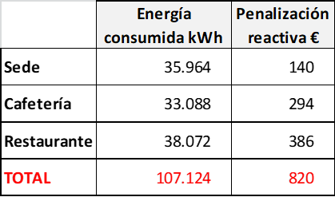
5- Medidas para reducir el consumo energético - Alcance 1
Compensación de energía reactiva
La Compañía eléctrica mide el consumo de energía reactiva (consumida por algunos equipos, que requieren campos magnéticos para funcionar, por ejemplo, los motores eléctricos) y penaliza su consumo excesivo. Esta penalización se aplica cuando el consumo de reactiva es superior al 33% del consumo de energía activa, lo cual supone un cos φ < 0,95.
Para reducir o eliminar las penalizaciones en la factura, se utilizan baterías de condensadores, que son unos equipos que, por su naturaleza capacitiva, permiten reducir la demanda de energía reactiva de la red y mejorar el cos φ, acercándolo a 1.
Las baterías de condensadores tienen un coste relativamente bajo, y deben ser instaladas por personal cualificado.
EJEMPLO: Penalización por consumo de reactiva en un establecimiento con tres puntos de consumo diferentes
Una batería de condensadores adecuada para las potencias de cualquier punto de consumo tiene un coste aproximado de 800€ (sin instalación).
En el Restaurante se amortizaría en algo más de dos años,
En la Cafetería en tres años
En la Sede en siete años, donde quizás no sea necesaria dado este periodo tan largo de amortización
Ejemplo de penalización anual por energía reactiva en un establecimiento de Valencia
Fuente: AIDIMME
Notes:
La principal función de una batería de condensadores es suministrar potencia reactiva (medida en VARs) que de otro modo tendría que ser provista por la red eléctrica. Esto se hace para equilibrar la potencia reactiva consumida por cargas inductivas como motores y transformadores.
Al disminuir el consumo de potencia reactiva de la red, se reducen las pérdidas por calentamiento en los conductores y se puede reducir el coste de las facturas eléctricas, ya que muchas tarifas incluyen cargos adicionales por consumo excesivo de potencia reactiva.
Un mejor factor de potencia (cos φ cercano a 1) significa que la energía suministrada se utiliza de manera más eficiente. Las empresas de suministro eléctrico penalizan a los usuarios con un factor de potencia bajo, por lo que mejorarlo puede resultar en ahorros significativos.
Al liberar capacidad en la red de distribución, se puede aprovechar mejor la infraestructura existente sin necesidad de ampliarla, lo que es beneficioso tanto para el proveedor como para el consumidor de electricidad.
Menos potencia reactiva circulando por el sistema implica menores pérdidas de energía en forma de calor en los conductores y transformadores, aumentando la eficiencia general del sistema eléctrico.

Slide 29
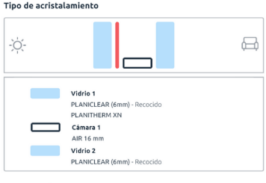
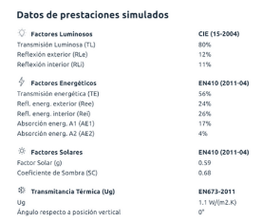
5- Medidas para reducir el consumo energético - Alcance 1
Envolvente: aislamiento térmico – superficie acristalada
La mejora de la envolvente térmica del edificio permite reducir el consumo energético tanto en calefacción en invierno, como de refrigeración en verano.
Se puede actuar sobre las fachadas o tejados, en caso de que se pueda mejorar el aislamiento. Puede reducir el consumo de climatización un 40%, pero es una medida cara y puede tener sentido en caso de rehabilitación de un edificio antiguo
También se puede actuar sobre superficies acristaladas, sustituyendo vidrios monolíticos por vidrios con doble o triple acristalamiento. Aunque tampoco es una medida económica, es más eficaz que el aislamiento de fachadas, ya que 1 m2 de cristal monolítico genera las mismas pérdidas que 8 m2 de fachada. Además del vidrio, el marco en el que están instalados es de gran importancia, debiendo contar éste con rotura de puente térmico y estar bien sellado, para evitar infiltraciones de aire. Se puede reducir el consumo de climatización un 20% con estas medidas.
Ficha técnica (parcial) de un vidrio doble
Fuente: SAINT GOBAIN

Slide 30
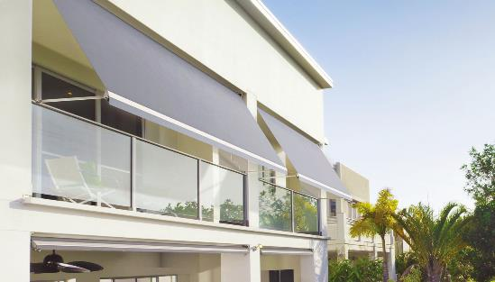
5- Medidas para reducir el consumo energético - Alcance 1
Envolvente: sistemas de protección solar
Al bloquear o filtrar la radiación solar directa, las protecciones solares estándar (toldos, parasoles, etc) disminuyen la cantidad de calor que ingresa al edificio, reduciendo la necesidad de aire acondicionado durante los meses cálidos y, por lo tanto, el consumo de energía eléctrica. Pueden ser protecciones fijas o regulables, dependiendo de la orientación del edificio, de las necesidades de iluminación o de otros factores
Mantienen una temperatura interior más estable y cómoda sin depender tanto de sistemas de climatización, lo que contribuye a la eficiencia energética del edificio. Al mismo tiempo, pueden permitir el paso de la luz solar de manera controlada, reduciendo la dependencia de la iluminación artificial.
Suelen ser sistemas relativamente económicos, aunque con impacto limitado en cuanto a ahorro energético, pudiéndose reducir un 10% el consumo en climatización.
Sistema de toldos
Fuente: GAVIOTA SIMBAC

Slide 31
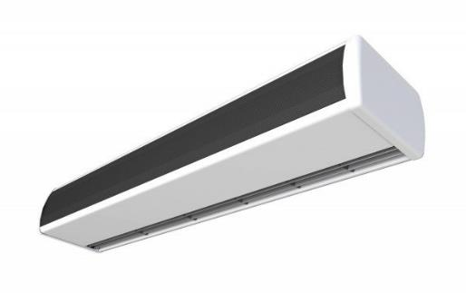
5- Medidas para reducir el consumo energético - Alcance 1
Envolvente: cortinas de aire en accesos exteriores
Las cortinas de aire crean una barrera invisible que impide la entrada de aire frío en invierno y de aire caliente en verano, manteniendo la temperatura interior estable y reduciendo la carga de trabajo de los sistemas de calefacción y aire acondicionado.
Además, sirven para mantener el aire interior más limpio, ya que reducen la cantidad de polvo, insectos, etc que pueden entrar al recinto.
La cortina de aire es eficaz cuando el tráfico de personas a través del acceso es importante.
Tiene un coste de instalación medio y puede reducir en un 60% las pérdidas por la abertura y cierre de puertas.
Cortina de aire
Fuente: AIRTECNICS - https://www.airtecnics.com/es/productos/cortina-de-aire-optima

Slide 32
5- Medidas para reducir el consumo energético - Alcance 1
Iluminación: sustitución de luminarias por LED
Las luces LED convierten una mayor parte de la energía eléctrica en luz en lugar de calor, lo que resulta en un menor consumo de energía en comparación con las luminarias halógenas, de vapor de sodio, fluorescentes, etc Teóricamente, tienen una vida útil significativamente mayor, lo que reduce la frecuencia de reemplazo y, por ende, los costos asociados a la compra y mantenimiento de nuevas luminarias.
Al emitir muy poco calor, disminuye la carga sobre los sistemas de aire acondicionado, especialmente en climas cálidos o en espacios cerrados, contribuyendo a una mayor eficiencia energética general.
Son fácilmente regulables, pudiéndose ajustar la intensidad y el color de la luz según las necesidades específicas, optimizando aún más el consumo de energía.
La inversión requerida es relativamente baja, con un rápido retorno
Ejemplo de cálculo de rentabilidad del cambio de luminarias en una empresa
Fuente: AIDIMME

Slide 33
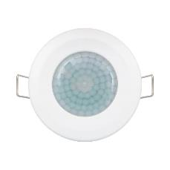
5- Medidas para reducir el consumo energético - Alcance 1
Iluminación: detectores de presencia u ocupación
Al activar la iluminación solo cuando se detecta movimiento o presencia, estos detectores evitan el uso innecesario de luces, reduciendo significativamente el consumo de electricidad.
Al reducir el tiempo de funcionamiento de las luces, estos sistemas disminuyen el desgaste de las bombillas, lo que prolonga su vida útil y reduce la frecuencia de reemplazo y los costos asociados, aunque por otro lado pueden reducir la vida útil si la frecuencia de encendido-apagado es muy elevada.
El Código Técnico de Edificación obliga a disponer de sistemas de control de la iluminación por detección demovimiento en las zonas de uso esporádico.
Son recomendables en zonas de aseos, pasillos y zonas de estancia intermitente con tránsito de personas bajo o medio. Con estos dispositivos se eliminan consumos debidos a descuidos, pudiéndose ahorrar un 40% del consumo en estas zonas.
El coste de la inversión es bajo, produciéndose el retorno en un plazo medio (5 años).
Sensor de Movimiento PIR 360º Empotrable
Fuente: Efecto LED

Slide 34


5- Medidas para reducir el consumo energético - Alcance 1
Climatización: ajuste de temperaturas de consigna
Ajustar las temperaturas de consigna a niveles más eficientes reduce la cantidad de energía necesaria para calentar o enfriar un espacio, lo que disminuye el consumo de electricidad o combustible. Al mismo tiempo, se asegura que los sistemas de calefacción, ventilación y aire acondicionado (HVAC) operen de manera más eficiente, evitando el sobreesfuerzo y reduciendo el desgaste de los equipos.
La temperatura del aire en los recintos acondicionados que se indican en el Reglamento de Instalaciones Térmicas en los Edificios (RITE) son las siguientes:
- No superiores a 21ºC cuando funcionen en modo calefacción.
  - No inferiores a 26ºC cuando funcionen en modo refrigeración.
  - Las condiciones de temperatura anteriores estarán referidas al mantenimiento de una humedad relativa comprendida entre el 30% y el 70%.
De forma general, subir o bajar 1ºC la temperatura, implica un aumento o reducción del consumo del 8%. Esta medida de mejora no supone ninguna inversión.
Se recomienda disponer de un control del sistema de climatización que no permita su manipulación por parte de usuarios no autorizados
Reglamento de Instalaciones
Térmicas
en los Edificios (RITE) son:
26ºC
21ºC
1ºC – 8% consumo

Slide 35
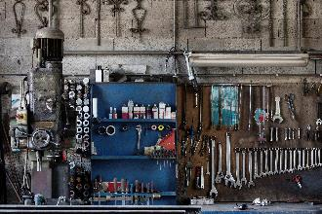
5- Medidas para reducir el consumo energético - Alcance 1
Climatización: ubicación y mantenimiento de instalaciones
La unidad exterior de los equipos de aire acondicionado tipo “Split” deben instalarse o reubicarse en un área del edificio con sombra el mayor tiempo posible. El equipo será más eficiente si la unidad exterior trabaja con una menor temperatura ambiente y con una buena ventilación.
Limpieza de los filtros de aire. Los filtros impiden el paso de polvo y partículas antes de que el aire entre al circuito de intercambio de calor. Si los filtros están sucios, los ventiladores requieren más energía para impulsar el aire. Por ello deben retirarse y limpiarse periódicamente.
Igualmente, la suciedad depositada en las rejillas metálicas del condensador en equipos de aire acondicionado dificulta la transferencia de calor, por lo que aumenta el consumo de energía. Su limpieza cada dos meses, por ejemplo, redunda en un ahorro energético.
Estas medidas tienen un coste muy bajo y pueden suponer ahorros del 3% al 5% en el consumo asociado a la climatización.
Notes:
Eficiencia Energética: Un mantenimiento adecuado y regular puede optimizar el rendimiento de los equipos de climatización, lo que reduce el consumo de energía y, por ende, los costos operativos. Las acciones preventivas y correctivas más allá de lo que la normativa impone aseguran que los equipos funcionen de manera óptima.
Durabilidad de los Equipos: La inclusión de actuaciones que no solo cumplen con la normativa, sino que también se enfocan en la mejora y conservación de los equipos, puede extender la vida útil de los mismos. Esto previene fallos prematuros y reduce la necesidad de reemplazos costosos.
Calidad del Aire y Confort: Un mantenimiento constante garantiza que los sistemas de climatización proporcionen un aire de buena calidad y mantengan un ambiente confortable. Esto es especialmente importante en entornos laborales y residenciales, donde la calidad del aire afecta la salud y el bienestar.
Cumplimiento Normativo: Asegurarse de que todas las intervenciones cumplan con las normativas vigentes evita posibles sanciones y garantiza la seguridad de las instalaciones.
Relación de Colaboración con el Proveedor: Mantener una relación estrecha y colaborativa con el proveedor de mantenimiento fomenta la confianza y la comunicación. Esto permite una respuesta rápida y eficiente a cualquier incidencia y facilita la implementación de mejoras continuas en los sistemas de climatización.
(Comentario Marianella: Tener en cuenta que por normativa es obligatorio, sobre todo para empresas de cierto tamaño y con espacios de publica concurrencia el contar con contratos de mantenimiento y pasar inspecciones periódicas. Agregaría la importancia de tener un buen contrato que incluya, más allá de las actuaciones que la normativa impone, actuaciones que mejoren los consumos, la durabilidad de los equipos en buenas condiciones. Mantener una relación de colaboración con el proveedor).

Slide 36
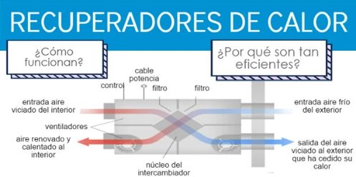
5- Medidas para reducir el consumo energético - Alcance 1
Climatización: recuperación de calor mediante aire de ventilación
Para mantener el aire interior con la calidad exigida por la reglamentación, en muchas instalaciones se requieren sistemas de ventilación que renueven el aire con una frecuencia dada. Esto, normalmente, requiere extraer aire viciado e impulsar aire exterior hacia el interior mediante sistemas mecánicos.
Mediante intercambiadores de calor, se puede calentar (en invierno) o enfriar (en verano) el aire impulsado hacia el interior, aprovechando que el aire de salida tiene una temperatura superior o inferior al de entrada.
Esta medida requiere una inversión media, aunque depende mucho del sistema existente, pudiéndose amortizar en pocos años (3-5).
Los recuperadores de calor funcionan mediante el trabajo de un ventilador extractor -que atrae el aire a su interior- un ventilador de impulsión –que lo expulsa a su exterior- y un intercambiador de calor. El aire extraído del interior del local pasa por dentro del recuperador de calor y se cruza sin mezclarse en el intercambiador con el aire impulsado del exterior. En el intercambiador se produce un intercambio de calor entre el aire más caliente que cede calor al aire más frío.
De esta forma, en invierno se aprovecha el calor del aire que se extrae para calentar el aire que se introduce del exterior en el local consiguiendo temperaturas de entre 14 y 16ºC. En verano ocurriría a la inversa: se aprovecha el aire más frío del interior para enfriar el aire caliente que se introduce de la calle.
Fuente: https://www.caloryfrio.com/construccion-sostenible/ventilacion-y-calidad-aire-interior/recuperadores-de-calor-renovar-el-aire-ahorrando-energia.html

Slide 37
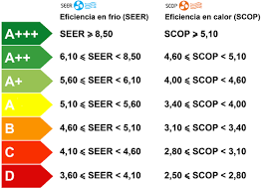
5- Medidas para reducir el consumo energético - Alcance 1
Climatización: instalación de equipos de alta eficiencia
Dado que los equipos de climatización suponen un porcentaje muy elevado del consumo de energía, se debe instalar equipamiento de alta eficiencia. En instalaciones antiguas, especialmente, se debe evaluar la conveniencia de cambiar los equipos actuales por otros de mayor eficiencia, incluso aunque no hayan llegado al final de su vida útil.
Los equipos de aire acondicionado deben venir etiquetados con su factor de eficiencia energética estacional (SEER) y su coeficiente de rendimiento estacional (SCOP) en vez de los anteriores EER y COP. Los nuevos ratios pretenden ser más realistas y adecuados al uso que se le da una bomba de calor o equipo de aire acondicionado. Tienen en cuenta el consumo del equipo cuando esta apagado, desactivado por termostato o en espera y el funcionamiento del equipo con cargas parciales
Convocatoria pública para ayudas en España: https://turismo.gob.es/es-es/servicios/paginas/ayudas_sector_hotelero.aspx
Por ejemplo, un equipo de climatización con una potencia nominal de 50 kW, de clase A++, consumirá aproximadamente un 35% menos que un equipo de clase C. Con un funcionamiento anual de 5.000 horas, supondría un ahorro de casi 20.000 kWh
Clasificación de equipos en función de su eficiencia energética
Fuente: https://www.toshiba-aire.es/toshiba-blog/post/clase-energetica-aa-en-aire-acondicionadocalefaccion.html

Slide 38
5- Medidas para reducir el consumo energético - Alcance 1
Climatización: otras medidas adicionales
Uso del “free-cooling” o enfriamiento gratuito. Consiste en un módulo adicional en el sistema de climatización, que puede resultar muy conveniente y rentable según la zona climática, porque permite usar el aire del exterior, cuando la temperatura es óptima, para regular las condiciones del interior del edificio.
Control de apertura de puertas y ventanas, especialmente en habitaciones de hotel. Consiste en la instalación de un sensor de apertura en las puertas o ventanas, de forma que cuando esta se produzca, envíe una señal hacia la unidad de climatización para que ésta se apague. Existen en el mercado una gran variedad de sensores ya sean magnéticos, mecánicos, etc.
Aislamiento de los circuitos de distribución de climatización. Un correcto aislamiento térmico de tuberías y conductos reduce las pérdidas en la distribución y mejora el rendimiento de las instalaciones debido a que los equipos trabajan con fluidos a temperaturas próximas a las de diseño. Se recomienda aislar los elementos de los circuitos de distribución de agua caliente, agua fría, refrigerante y conductos de aire para limitar las pérdidas en el transporte
Estas medidas requieren una inversión media-baja, aunque depende de los elementos y sistemas existentes, pudiéndose amortizar en pocos años (1-3).
Fuente: https://www.caloryfrio.com/construccion-sostenible/ventilacion-y-calidad-aire-interior/recuperadores-de-calor-renovar-el-aire-ahorrando-energia.html

Slide 39
PREGUNTAS MENTIMETER
Prioriza las siguientes medidas de reducción según su impacto a corto plazo:
A) Optimización de la potencia contratada.
B) Instalación de sensores de movimiento para iluminación.
c) Sustitución de iluminación convencional por LED.
D) Mejora de los sistemas de aislamiento térmico.
OTRAS:
En su experiencia, ¿qué impacto ha tenido la implementación de prácticas de eficiencia energética en la satisfacción de tus clientes?
A) Aumento considerable en la satisfacción.
B) Ligera mejora en la percepción de sostenibilidad.
C) Sin cambios notables en la satisfacción.
D) No se ha percibido ningún impacto en la satisfacción del cliente
Cómo acceder:
Menti.com – código 8149 7752

Slide 40
5- Medidas para reducir el consumo energético - Alcance 1
Calefacción y ACS: quemadores modulantes y control de parámetros de combustión
En las calderas para calefacción y ACS, es conveniente utilizar quemadores modulantes, que regulan la generación de calor en función de la demanda. Mejoran la eficiencia y prolongan la vida del equipo. La medida implica sustituir quemadores en una o dos etapas por modulantes, lo cual no siempre es posible. Normalmente, las calderas con quemadores no modulantes suelen tener 20 años o más.
En calderas de gran potencia (400 kW), utilizadas en hoteles con muchas habitaciones, con instalaciones de SPA y piscinas climatizadas, por ejemplo, se puede instalar sensores de oxígeno para regular automáticamente la relación aire-combustible. Si no son de gran potencia, se debe realizar análisis de humos periódicos para ajustar los parámetros de combustión, evitando el exceso de aire en los quemadores, pudiéndose ahorrar entre el 1% y el 5% del consumo de combustible.
Parámetros | Valores ÓPTIMOS para una combustión con GAS NATURAL
CO₂ (%) | 11
O₂ (%) | 1,5
CO (ppm) | <150 ppm
Exceso de aire (%) | 5
Valor de los parámetros óptimos en la combustión de gas natural
Fuente: AIDIMME

Slide 41
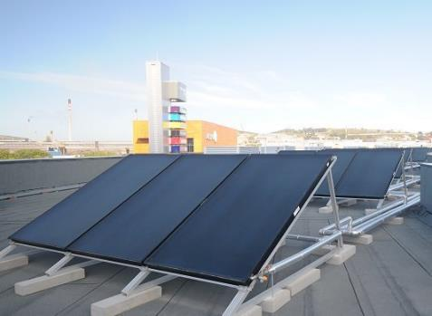
5- Medidas para reducir el consumo energético - Alcance 1
Calefacción y ACS: instalación de energía solar térmica
Los paneles solares térmicos (que calientan un fluido, a diferencia de los fotovoltaicos, que transforman la luz solar en energía eléctrica) ahorran energía, disminuyen las emisiones de CO2 del edificio y permiten un ahorro económico que facilita su amortización, en especial en las instalaciones hoteleras caracterizadas por presentar elevados consumos de Agua Caliente Sanitaria más o menos constantes durante todo el año. Para ello, estos sistemas deben estar bien diseñados, realizados de forma sencilla y utilizando tecnologías y equipos fiables y eficientes.
Por ejemplo, con una instalación de unos 60 m2, se puede cubrir hasta el 60% de las necesidades de ACS de un hotel de 100 habitaciones (Fuente: Energía solar térmica en hoteles: usos, beneficios y desafíos. Óscar Alonso - ITH)
La inversión requerida es media-alta, y el periodo de amortización también es elevado (8-10 años).
Instalación solar térmica en el hotel Carris Marineda (Coruña)
Fuente: Saunier Duval
(https://re-magazine.saunierduval.es/proyectos/hotel-carris-marineda-un-ejemplo-de-utilizacion-de-la-energia-solar)

Slide 42
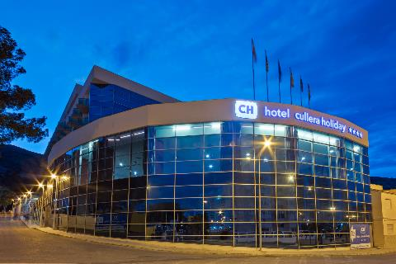
5- Medidas para reducir el consumo energético - Alcance 1
Calefacción y ACS: uso de equipos de aerotermia
La aerotermia es una fuente de energía renovable que aprovecha la energía almacenada en forma de calor en el aire que nos rodea y que permite cubrir, total o parcialmente, la demanda de calefacción, agua caliente sanitaria y refrigeración.
La aerotermia puede aprovecharse también para generar agua caliente sanitaria, ACS. Las bombas de calor aerotérmicas permiten aprovechar la energía del aire no sólo para calefacción (o refrigeración), sino también para generar el agua caliente sanitaria de uso diario en baños y cocina. Para ello, se utiliza un depósito acumulador de agua caliente que puede estar bien partido o bien integrado en un mismo sistema compacto.
En instalaciones nuevas, es una opción muy recomendable porque la inversión se recupera con rapidez, al disminuir mucho el consumo.
En instalaciones existentes, el coste de sustitución puede ser elevado, aunque son sistemas de alta eficiencia, especialmente en la generación de calor.
Instalación de aerotermia en el hotel Cullera Holiday
Fuente: CEHAT
(https://cehat.com/aerotermia-para-producir-agua-caliente-sanitaria-en-hoteles-una-solucion-sostenible-y-eficiente/)

Slide 43
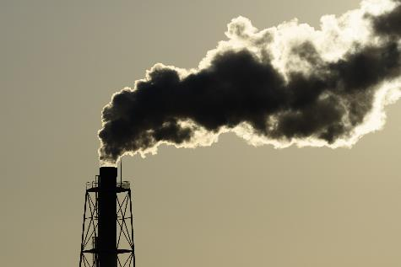
5- Medidas para reducir el consumo energético - Alcance 1
Calefacción y ACS: otras medidas adicionales
La colocación de válvulas termostáticas en los radiadores es una mejora de aplicación sencilla, de baja inversión y periodos de retorno bajos. Las válvulas termostáticas permiten ajustar la temperatura de cada radiador individualmente, evitando el sobrecalentamiento de habitaciones no ocupadas o menos utilizadas. Estas válvulas detectan la temperatura ambiente y ajustan automáticamente el flujo de agua caliente al radiador, manteniendo una temperatura constante y cómoda sin desperdiciar energía.
La sustitución del gasóleo por gas natural mejora la eficiencia energética debido a una combustión más eficiente, menores emisiones de contaminantes, consistencia en la calidad del combustible, suministro continuo y la disponibilidad de tecnologías de calefacción más avanzadas. Además, el precio del kWh suele ser más económico con gas que con gasóleo.

Slide 44
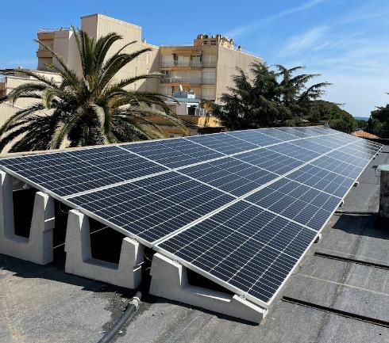
5- Medidas para reducir el consumo energético - Alcance 1
Instalación de energía solar fotovoltaica
La energía solar fotovoltaica se obtiene directamente de la radiación del sol gracias al efecto fotoeléctrico que se consigue mediante paneles solares fotovoltaicos.
Debe existir espacio para su instalación, bien sea en la cubierta resistente, o bien en terrenos anexos, con una elevada insolación y sin sombras.
El rendimiento aproximado actual de los paneles es del 20-25%, es decir que cada metro cuadrado de panel puede generar 200-250 W.
La energía generada por los paneles solares puede cubrir una parte significativa del consumo eléctrico del establecimiento, reduciendo considerablemente las facturas de electricidad.
Si existe espacio para la instalación, es una opción muy recomendable, en cualquier caso.
Los paneles solares tienen una vida útil larga (generalmente 25 años o más) y requieren poco mantenimiento, lo que los convierte en una inversión a largo plazo confiable.
La inversión inicial es importante, y el plazo de amortización medio-alto (5-10 años)
Instalación fotovoltaica en el hotel Bell Repos
(https://hotelbellrepos.com/aprovechamos-la-energia-solar/)
Notes:
Comentario Maríanella: Se podría explicar algo de lo beneficios del autoconsumo y en cuando se pueden generar excesos que después repercuten en ahorros.

Slide 45
5- Medidas para reducir el consumo energético - Alcance 1
Objetivos anuales de eficiencia energética
Tener objetivos de eficiencia energética que se revisen y comparen anualmente, ayuda a reducir el consumo de energía de manera efectiva.
Permiten monitorizar y evaluar regularmente el uso de la energía, lo que facilita identificar áreas de mejora y ajustar estrategias para reducir consumos.
Los objetivos anuales motivan la adopción de tecnologías y prácticas más eficientes, impulsando la modernización y optimización de los procesos del negocio.
Ayuda a cumplir con regulaciones ambientales y energéticas, evitando posibles sanciones y mejorando la imagen corporativa.
Por ejemplo, en un hotel se pueden establecer los siguientes indicadores anuales para medir la eficiencia energética:
  kWh/Habitación
  KWh/Plaza
  kWh/Pernocta
  kWh/m2
Notes:
Schneider Electric EcoStruxure: EcoStruxure es una plataforma IoT de Schneider Electric que ofrece soluciones de gestión energética y automatización en múltiples industrias. Proporciona herramientas para monitorizar y optimizar el uso de energía en edificios, industrias y centros de datos.
Siemens Desigo CC: Desigo CC es una solución integral de Siemens para la gestión de edificios, que incluye funcionalidades para la monitorización y el control del consumo energético. Permite integrar diferentes sistemas de edificios en una plataforma unificada, facilitando la gestión energética y el mantenimiento.
Johnson Controls Metasys: Metasys es un sistema de gestión de edificios de Johnson Controls que incluye capacidades avanzadas de monitoreo y gestión energética. Ayuda a los administradores de edificios a mejorar la eficiencia energética, reducir costos y garantizar un entorno cómodo para los ocupantes.
Honeywell Forge: Honeywell Forge es una plataforma de software empresarial que ofrece soluciones para la gestión de edificios inteligentes, incluyendo la monitorización y optimización del uso de energía. Utiliza análisis avanzado y aprendizaje automático para mejorar la eficiencia energética y la sostenibilidad.
ABB Ability™ Energy Manager: ABB Ability™ Energy Manager es una herramienta basada en la nube para la monitorización y gestión energética. Proporciona análisis detallados del consumo de energía, identifica oportunidades de ahorro y optimiza el uso de recursos energéticos en diversas aplicaciones industriales y comerciales.

Slide 46
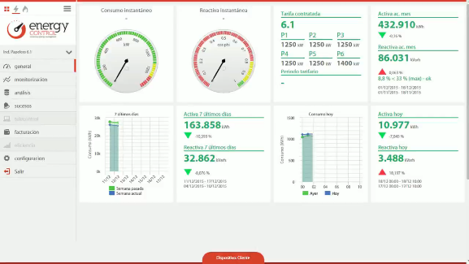
5- Medidas para reducir el consumo energético - Alcance 1
Instalación de sistemas de monitorización y gestión energética
Estos sistemas permiten gestionar en tiempo real los consumos, y detectar desviaciones respecto al consumo estándar o al consumo esperado, pudiéndose fijar alarmas y elaborar informes que permiten corregir desviaciones y generar ahorros energéticos de forma continuada.
También permiten realizar el seguimiento de la eficiencia de los equipos de mayor consumo, de manera que se detectan situaciones anómalas o necesidades de reparación. Igualmente, permiten conectar y desconectar cargas de forma remota para no exceder los límites de potencia contratados, o para solucionar necesidades puntuales.
Estos sistemas se presentan en diferente formato: sistema propietario, pago por uso, sólo extracción de datos, plataformas en la nube, etc, y con diferentes niveles de complejidad.
Algunas referencias son:
https://www.satel-iberia.com/aplicaciones/monitorizacion-de-consumos/
https://seinon.org/asesoramiento-energetico/
https://www.enerlike.com/enerlike-control-solucion-energetica/
Dependiendo de la plataforma seleccionada la inversión inicial puede variar mucho, así como el plazo de amortización, que puede ser rápido en algunos casos
Fuente: https://www.enerlike.com/enerlike-control-solucion-energetica/
Notes:
Schneider Electric EcoStruxure: EcoStruxure es una plataforma IoT de Schneider Electric que ofrece soluciones de gestión energética y automatización en múltiples industrias. Proporciona herramientas para monitorizar y optimizar el uso de energía en edificios, industrias y centros de datos.
Siemens Desigo CC: Desigo CC es una solución integral de Siemens para la gestión de edificios, que incluye funcionalidades para la monitorización y el control del consumo energético. Permite integrar diferentes sistemas de edificios en una plataforma unificada, facilitando la gestión energética y el mantenimiento.
Johnson Controls Metasys: Metasys es un sistema de gestión de edificios de Johnson Controls que incluye capacidades avanzadas de monitoreo y gestión energética. Ayuda a los administradores de edificios a mejorar la eficiencia energética, reducir costos y garantizar un entorno cómodo para los ocupantes.
Honeywell Forge: Honeywell Forge es una plataforma de software empresarial que ofrece soluciones para la gestión de edificios inteligentes, incluyendo la monitorización y optimización del uso de energía. Utiliza análisis avanzado y aprendizaje automático para mejorar la eficiencia energética y la sostenibilidad.
ABB Ability™ Energy Manager: ABB Ability™ Energy Manager es una herramienta basada en la nube para la monitorización y gestión energética. Proporciona análisis detallados del consumo de energía, identifica oportunidades de ahorro y optimiza el uso de recursos energéticos en diversas aplicaciones industriales y comerciales.

Slide 47
5- Medidas para reducir el consumo energético - Alcance 1
Equipamiento (cocinas, lavanderías, otros equipos): sistemas de bombeo eficientes
Los sistemas de bombeo utilizados con diferentes fines (ACS, refrigeración, calefacción, aguas residuales, etc) suponen un consumo elevado en cualquier instalación hotelera.
Los equipos de bombeo eficientes pueden ahorrar una buena parte de esa energía. Se debe utilizar motores eléctricos de alta eficiencia y variadores de frecuencia para ajustar la potencia entregada por el motor a la carga real a transportar.
Salvo bombas con elevada potencia y antiguas, en las que cabe el reemplazo, lo habitual es cambiar estos equipos en su renovación. Sin embargo, se debe evaluar cada caso.
Potencia kW | 1 | 1,5 | 2,2 | 3 | 4 | 5,5 | 7,5 | 11 | 15 | 18,5 | 22 | 30 | 37 | 45 | 75
Eficiencia IE2 (%) | 81,4 | 82,8 | 84,3 | 85,5 | 86,6 | 87,7 | 88,7 | 89,8 | 90,6 | 91,2 | 91,6 | 92,3 | 92,7 | 93,1 | 94
Eficiencia IE3 (%) | 84,1 | 85,3 | 86,7 | 87,7 | 88,6 | 89,6 | 90,4 | 91,4 | 92,1 | 92,6 | 93 | 93,6 | 93,9 | 94,2 | 95
Eficiencia IE4 (%) | 87,4 | 88,1 | 98,7 | 90,3 | 90,9 | 92,1 | 92,6 | 93,6 | 94 | 94,3 | 94,7 | 95 | 95,3 | 95,6 | 96
Ahorro IE3 vs IE2 (€) | 9 | 12 | 16 | 19 | 23 | 29 | 35 | 47 | 59 | 67 | 79 | 98 | 111 | 123 | 183
Ahorro IE4 vs IE2 (€) | 18 | 24 | 83 | 41 | 48 | 65 | 78 | 108 | 130 | 145 | 171 | 201 | 237 | 275 | 362
Eficiencia en motores eléctricos. Los datos de rendimiento se han obtenido de la norma IEC 60034-31 (2010).
Se consideran motores de cuatro polos, con un régimen de funcionamiento del 50% del tiempo de trabajo (2.640 horas).
Fuente: AIDIMME

Slide 48
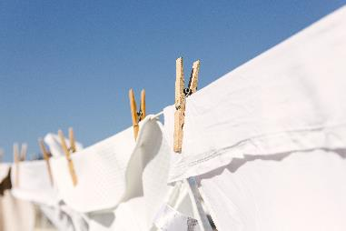
5- Medidas para reducir el consumo energético - Alcance 1
Equipamiento (cocinas, lavanderías, otros equipos): uso eficiente de equipos de lavandería
En las lavanderías se suele utilizar alrededor del 6% de la energía total consumida, por lo que cabe plantear medidas específicas para intentar reducir el consumo.
Algunas de estas medidas pueden ser:
Uso de lavadoras y secadoras de alta eficiencia
Mantenimiento regular para asegurar que las máquinas funcionen de manera óptima y evitar desperdicios de energía.
Equipos auxiliares para atender épocas de baja demanda y no usar equipos a media carga
Asegurarse de que las lavadoras y secadoras funcionen con cargas completas para maximizar la eficiencia por ciclo
Utilizar programas de lavado y secado que sean adecuados para el tipo de ropa y nivel de suciedad, evitando ciclos innecesariamente largos o intensos.
Utilizar, en la medida de lo posible, agua caliente del circuito en lugar de las resistencias eléctricas de las máquinas
Formar al personal en el uso eficiente de los equipos

Slide 49

5- Medidas para reducir el consumo energético - Alcance 1
Equipamiento (Otros equipos): Ascensores más eficientes
Los ascensores, especialmente los equipos que ya tienen cierta antigüedad suelen utilizar alrededor del 6% de la energía total consumida. En tal caso, convendría abordar algunos cambios en componentes o sistemas para aprovechar la energía consumida (sistemas de regeneración) y reducir los consumos:
Sustituir el sistema de tracción por motor síncrono de imanes permanente
Cuadro de maniobra para optimizar el tráfico
Iluminación eficiente de la cabina y apagado automático
Sistemas de regeneración de energía
Variadores de frecuencia para control de velocidad
Estas medidas suelen tener un coste elevado, con periodos largos de amortización

Slide 50
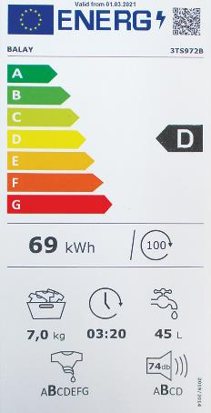
5- Medidas para reducir el consumo energético - Alcance 1
Equipamiento (cocinas, lavanderías, otros equipos): uso de electrodomésticos de alta eficiencia
El uso de electrodomésticos más eficientes reduce el consumo de energía. Entre una clase y la inferior, la diferencia en consumo puede estar entre el 10% y el 20%.
La inversión inicial es media alta, pueden ahorrar un 10-20% y se amortizan a medio plazo (4-8 años).
Nueva etiqueta europea de eficiencia energética
(Desde 01/03/2021)

Slide 51
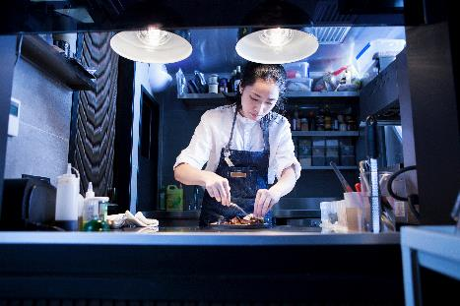
5- Medidas para reducir el consumo energético - Alcance 1
Equipamiento (cocinas, lavanderías, otros equipos): acciones varias en cocinas
No sobrecargar los refrigeradores y congeladores y asegurarse de que las puertas se cierren correctamente para evitar pérdidas de frío.
Colocar los equipos de refrigeración lejos de fuentes de calor como hornos y estufas para reducir la carga de trabajo y el consumo de energía.
Instalar campanas extractoras de alta eficiencia, mantenerlas limpias y ajustar su funcionamiento al periodo de trabajo. El consumo de estos equipos es elevado.
Instalar grifos de bajo flujo y aireadores para reducir el consumo de agua caliente.
Si es posible, utilizar agua caliente del sistema en lugar de las resistencias del lavavajillas para calentar agua. Asegurar que funcionen con cargas completas.
Capacitar al personal sobre prácticas eficientes de uso de equipos
Asegurar que los hornos y otros equipos de alta temperatura estén bien aislados para evitar pérdidas de calor.

Slide 52
5- Medidas para reducir el consumo energético - Alcance 1
Reducción de costes en el uso de vehículos por personal del establecimiento
Uso de vehículos con combustibles alternativos.
Eléctricos
Gas
Biodiesel
Promover entre el personal la conducción eficiente. La conducción eficiente es un modo de conducir el vehículo que tiene como objetivo lograr un bajo consumo de carburante a la vez que reducir la contaminación ambiental. Por ejemplo:
Utilización de transporte público
Compartir el vehículo
Evitar cargas excesivas y el uso de la baca portaequipajes
Planear bien las rutas
Circular a la velocidad adecuada y con marchas largas
Revisar y asumir consejos de la DGT (https://www.dgt.es/muevete-con-seguridad/conviertete-en-un-buen-conductor/consejos-generales/conduccion-eficiente/)
Informar a los empleados sobre las iniciativas de sostenibilidad del establecimiento y los resultados obtenidos, mostrando el impacto positivo de sus acciones.

Slide 53
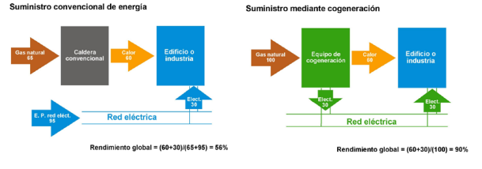
5- Medidas para reducir el consumo energético - Alcance 1
Sistemas de cogeneración
Los sistemas de cogeneración (CHP) son instalaciones que producen simultáneamente electricidad y calor útil a partir de una única fuente de energía, como gas natural, biomasa o residuos industriales. En lugar de desperdiciar el calor que se genera en la producción de electricidad (como ocurre en las plantas tradicionales), estos sistemas lo aprovechan para calefacción, procesos industriales o agua caliente. Esto permite un uso más eficiente de la energía, reduciendo el consumo de combustible y las emisiones de gases contaminantes.
Para el sector hotelero, implantar esta tecnología podría suponer cubrir de un 30% a un 60% de la demanda térmica de un hotel con calor prácticamente gratuito, lo que se traduce en una reducción de la factura de combustible de un 50%, incluyendo los costes de mantenimiento del equipo y la instalación (1).
Según los estudios realizados por ALTARE ENERGÍA, hay una serie de condiciones previas que los hoteles deben considerar a la hora de decidir si la cogeneración es la opción idónea. Si el hotel consume más de 25.000 euros anuales en electricidad, con un gasto anual superior a 60.000 euros en gasóleo o propano, o de 30.000 euros de gas natural, la cogeneración podría suponer un ahorro de, como mínimo, 20.000 euros anuales, a partir del momento en que las instalaciones y equipos comiencen a funcionar (1).
(1) Fuente: https://www.ithotelero.com/portfolio-item/sistemas-de-calefaccion-y-renovacion-de-aire-diseno-sostenible-para-hoteles-2/
Notes:
Schneider Electric EcoStruxure: EcoStruxure es una plataforma IoT de Schneider Electric que ofrece soluciones de gestión energética y automatización en múltiples industrias. Proporciona herramientas para monitorizar y optimizar el uso de energía en edificios, industrias y centros de datos.
Siemens Desigo CC: Desigo CC es una solución integral de Siemens para la gestión de edificios, que incluye funcionalidades para la monitorización y el control del consumo energético. Permite integrar diferentes sistemas de edificios en una plataforma unificada, facilitando la gestión energética y el mantenimiento.
Johnson Controls Metasys: Metasys es un sistema de gestión de edificios de Johnson Controls que incluye capacidades avanzadas de monitoreo y gestión energética. Ayuda a los administradores de edificios a mejorar la eficiencia energética, reducir costos y garantizar un entorno cómodo para los ocupantes.
Honeywell Forge: Honeywell Forge es una plataforma de software empresarial que ofrece soluciones para la gestión de edificios inteligentes, incluyendo la monitorización y optimización del uso de energía. Utiliza análisis avanzado y aprendizaje automático para mejorar la eficiencia energética y la sostenibilidad.
ABB Ability™ Energy Manager: ABB Ability™ Energy Manager es una herramienta basada en la nube para la monitorización y gestión energética. Proporciona análisis detallados del consumo de energía, identifica oportunidades de ahorro y optimiza el uso de recursos energéticos en diversas aplicaciones industriales y comerciales.

Slide 54
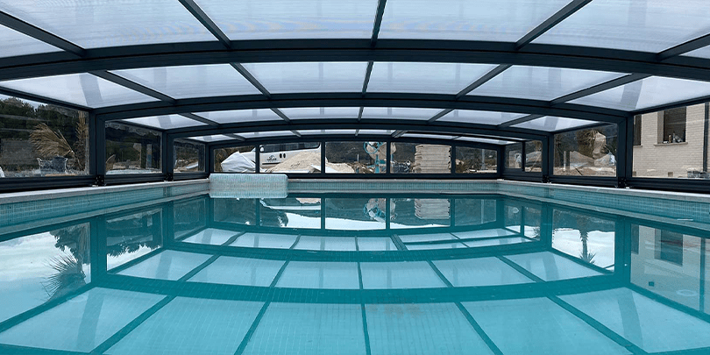
5- Medidas para reducir el consumo energético - Alcance 1
Cubiertas para piscinas
Las cubiertas de piscina, además de ser elementos estéticos y funcionales, desempeñan un papel importante en el fomento de prácticas sostenibles y en la reducción del impacto ambiental.
Mejora de la eficiencia energética: Tradicionalmente, las piscinas al aire libre pierden calor de manera significativa debido a la evaporación y la radiación térmica. Las cubiertas actúan como aislantes, reduciendo la pérdida de calor y minimizando la necesidad de utilizar sistemas de calefacción para mantener la temperatura del agua. Una cubierta de piscina puede reducir la pérdida de calor hasta en un 50-70%.
Fuente: https://cubriland.com/como-contribuyen-las-cubiertas-de-piscina-a-la-eficiencia-energetica/
Conservación del agua: Al día una piscina pierde por evaporación 5 mm que en un mes son 150 mm, además de la pérdida de agua que se produce por otras circunstancias. Una cubierta bien ajustada puede reducir la pérdida de agua por evaporación hasta en un 90%.
Menor uso de productos químicos: Las cubiertas también reducen la cantidad de productos químicos necesarios para mantener el agua limpia y equilibrada.
Aprovechamiento de la energía solar: Algunas cubiertas están diseñadas para captar y transferir calor solar al agua, lo que permite calentar la piscina de manera pasiva y gratuita, reduciendo aún más el consumo energético.
Notes:
Schneider Electric EcoStruxure: EcoStruxure es una plataforma IoT de Schneider Electric que ofrece soluciones de gestión energética y automatización en múltiples industrias. Proporciona herramientas para monitorizar y optimizar el uso de energía en edificios, industrias y centros de datos.
Siemens Desigo CC: Desigo CC es una solución integral de Siemens para la gestión de edificios, que incluye funcionalidades para la monitorización y el control del consumo energético. Permite integrar diferentes sistemas de edificios en una plataforma unificada, facilitando la gestión energética y el mantenimiento.
Johnson Controls Metasys: Metasys es un sistema de gestión de edificios de Johnson Controls que incluye capacidades avanzadas de monitoreo y gestión energética. Ayuda a los administradores de edificios a mejorar la eficiencia energética, reducir costos y garantizar un entorno cómodo para los ocupantes.
Honeywell Forge: Honeywell Forge es una plataforma de software empresarial que ofrece soluciones para la gestión de edificios inteligentes, incluyendo la monitorización y optimización del uso de energía. Utiliza análisis avanzado y aprendizaje automático para mejorar la eficiencia energética y la sostenibilidad.
ABB Ability™ Energy Manager: ABB Ability™ Energy Manager es una herramienta basada en la nube para la monitorización y gestión energética. Proporciona análisis detallados del consumo de energía, identifica oportunidades de ahorro y optimiza el uso de recursos energéticos en diversas aplicaciones industriales y comerciales.

Slide 55
PREGUNTAS MENTIMETER
¿Habéis establecido objetivos de consumo?
¿Qué medida de eficiencia energética ha sido más efectiva en su negocio?
  A) Sustitución de luminarias por LED.
  B) Mejora del aislamiento térmico.
  C) Instalación de sistemas de monitoreo energético.
  D) Optimización del uso de equipos de cocina y lavandería.
  E) Otras
¿Cuál ha sido la principal barrera que ha enfrentado su negocio al implementar medidas de eficiencia energética?
  A) Falta de presupuesto para inversiones iniciales.
  B) Dificultad para encontrar proveedores o tecnologías adecuadas.
  C) Falta de conocimiento o capacitación en eficiencia energética.
  D) Reticencia del equipo a adoptar nuevas prácticas.
¿Habéis solicitado ayudas públicas para nuevas inversiones en eficiencia energética? ¿Cuáles?
¿Disponéis de sistemas de monitoreo o de control?
¿Qué medidas consideráis más interesantes a corto plazo? ¿Y a medio plazo?
Cómo acceder:
Menti.com – código 8149 7752

Slide 56
¡MUCHAS GRACIAS POR SU ATENCIÓN!
Cámara de Comercio de España
Carmen Ayllón, Directora Proyectos Transnacionales
Carmen.ayllon@camara.es
Cámara de Comercio de Málaga
Esther Martínez Reyes, Responsable del Departamento de Comercio Exterior y Tursimo
esther.martinez@camaramalaga.com
Ivan Cortés Gómez, Departamento de Comercio Exterior y Turismo
ivan.cortes@camaramalaga.com

